Slide 1

Сприяння сталому майбутньому
Секція 2: Прийняття рішень для сталого розвитку

Slide 2

Вступ

Slide 3

Мета навчання:
Розуміння ролі прийняття рішень у сталому розвитку.
Визначення загальних проблем у прийнятті стійких рішень.
Застосування інструментів та структур прийняття рішень.
Оцінка рішень з точки зору сталого розвитку.

Slide 4

Чому прийняття рішень має значення?
Кожне рішення впливає на людей, планету та прибуток (потрійний підсумок).
Сьогоднішні рішення формують можливості майбутніх поколінь.
Сталий розвиток вимагає систематичного, продуманого та етичного прийняття рішень

Slide 5

Типові виклики у прийнятті рішень
Перевантаження інформацією
Конфлікт пріоритетів (наприклад, прибуток проти навколишнього середовища)
Короткострокове мислення
Відсутність залучення зацікавлених сторін
Етичні дилеми

Slide 6
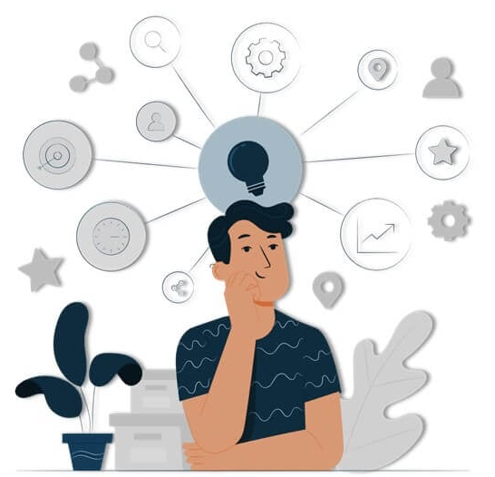
Сфери компетенції прийняття рішень
Критичне мислення
Системне мислення
Етичне мислення
Співпраця та комунікація
Мислення в перспективі

Slide 7
Інструменти критичного мислення

Slide 8

Структура: Потрійний підсумок (Triple Bottom Line)
Люди – Соціальний вплив
Планета – Екологічний слід
Прибуток – Економічна доцільність
➡ Мета: максимізувати цінність у всіх трьох сферах

Slide 9

Інструмент: Аналіз витрат і вигод (Cost-Benefit Analysis)
Зважує фінансові та нефінансові результати
Допомагає порівняти короткострокові вигоди з довгостроковим впливом
Враховує зовнішні ефекти (наприклад, викиди вуглецю, витрати на охорону здоров'я)

Slide 10

Інструмент: Мислення життєвого циклу Life-Cycle Thinking (Life-Cycle Thinking)
Розглядає продукт або рішення від створення до утилізації
Допомагає виявити приховані витрати та вплив (наприклад, електронні відходи, використання води)
Підтримує моделі екодизайну та економіки замкнутого циклу
Notes:
A nursing student searching for reliable health articles.
A teaching student filtering lesson plan resources.
A CS student refining searches for AI research papers.

Slide 11

Інструмент: Оцінка впливу на сталий розвиток (Sustainability Impact Assessment)
Структурований процес оцінки соціальних, екологічних та економічних наслідків рішення чи проекту
Аналіз зацікавлених сторін, картування ризиків та планування заходів щодо пом'якшення наслідків
Notes:
A nursing student searching for reliable health articles.
A teaching student filtering lesson plan resources.
A CS student refining searches for AI research papers.

Slide 12
Про що ви дізнаєтесь на курсі

Slide 13

Що даний курс пропонує:
Практичні інструменти для оцінки та прийняття відповідальних рішень
Можливості застосовувати концепції сталого розвитку в реальних умовах
Навички прийняття рішень, що можна застосувати в різних кар'єрах
Розуміння того, як ваш особистий та професійний вибір впливає на суспільство та навколишнє середовище
Основи етичного лідерства та критичного вирішення проблем

Slide 14



Прийняття рішень у різних сферах
🔬 Сфера охорони здоровʼя
Дотримання балансу між доглядом за пацієнтами, етикою та використанням ресурсів
Рішення щодо лікування, впровадження технологій і політики у сфері охорони здоров’я
📚 Педагогічна галузь
Розробка інклюзивного та сталого навчального середовища
Вибір навчальних програм, що підтримують рівність та довгострокову компетентність
💻 Галузь ІТ та технологій
Етичне використання даних, штучний інтелект та автоматизація
Сталий розвиток технологій: енергетика, конфіденційність та довгостроковий вплив
Notes:
Example: A student researching vaccines needs to distinguish scientific studies from misinformation.

Slide 15

Питання для саморефлексії для учнів
Як поєднати мої особисті цінності з цілями сталого розвитку?
Чи враховую я непередбачені наслідки? Кому мій вибір вигідний, а кому шкодить?
Що скаже про це рішення майбутнє покоління?
Notes:
Example: A student searching “Is AI dangerous?” might only see negative articles unless they adjust their search.

Slide 16

Підсумки
Прийняття рішень у сфері сталого розвитку - це навичка, яка закріплюється протягом усього життя
Це вимагає етичного усвідомлення, критичного аналізу та цілісного мислення
Ваші рішення сьогодні – інвестиції в майбутнє
Notes:
Example: A student researching vaccines needs to distinguish scientific studies from misinformation.

